Slide 1
TECHNISCHE HOCHSCHULE MITTELHESSEN
THM

Slide 2
INFORMATIK-PROJEKT
Gliederung:
*Präsentation der Selbstreflexion
*Funktionsumfang
*Timetracking
*API-Doc
*Testfälle
*Design und Responsivität
*Gelernte Lektionen

Slide 3
Selbstreflexion
Gimmicks:
Darkmodus und animierte Knöpfe
Ressource:
Frontend: Html ,CSS und Tailwind.css(Bootstrap), JavaScript, Handelbars
Backend: Vert.X
GitLab: Zusammenarbeit & Timetracking
ApiDoc: Dokumentation des Backends
Datenbank: MariaDB

Slide 4
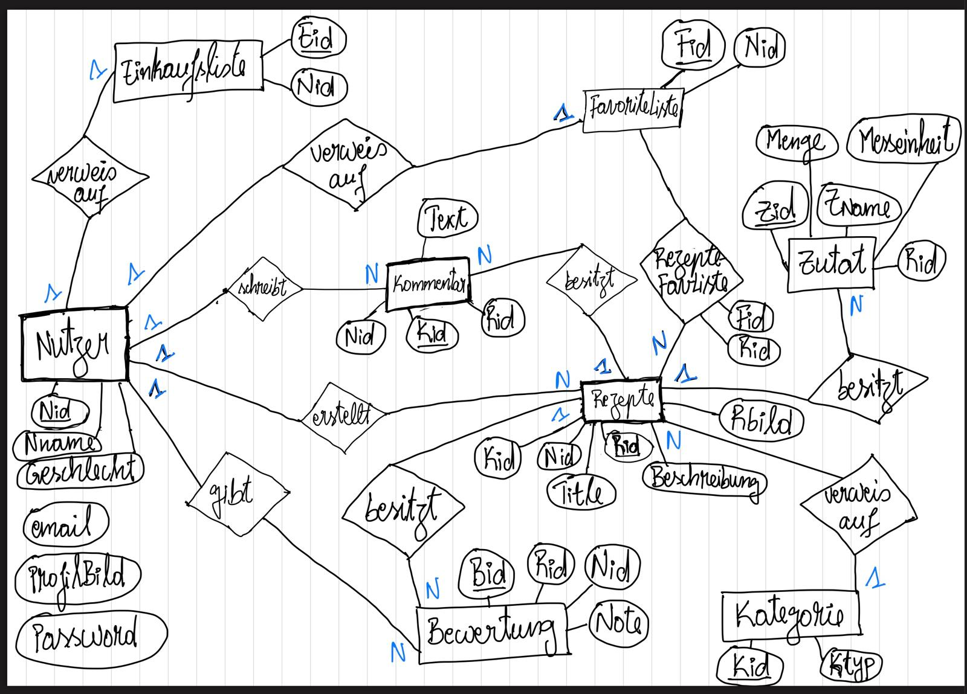
ERM:

Slide 5
Bewertungsprozent
Projektmanagement: 88% (ApiDoc mit grundlegenden Annotationen)
Tests: 95% (Positiv&negativ)
Funktionsumfang: 78% (Probleme mit Erweiterungen: Kommentare & Bewertungen )
Umsetzungsqualität: 95%

Slide 6
Funktionsumfang
Sie werden Live durch meinen PC gezeigt
Nutzerverwaltung:
Registrierung, Login und Nutzerprofile
Account-löschen-Funktion
Profilbearbeitung
Rezeptverwaltung:
Erstellen und Anzeigen von Rezepten
Bearbeiten und Löschen selbst eingestellter Rezepte
Kategorien
insgesamt 12
Favoritenliste:
Erstellen und Anzeigen

Slide 7
TimeTracking
Mansvell: Frontend ca.58Std
Mansvell: Datendbank ca.15Std
Mansvell: Gimmicks ca.3Std
Joel: Backend ca.65Std
Joel: Api-Doc ca.4Std
Joel: Test ca.4Std

Slide 8
APIDoc

Slide 9
Testfälle

Slide 10
Gelernte Lektionen
Verknüpfung zwischen Frontend ,Backend und Datenbank
LocalStorage(tu dis ici que cest pour le gimmick)
Testfälle
Dokumentation von Api etc…

